Slide 1
DEĞERLER EĞİTİMİ
Toplumsal Yardımlaşma
ve
Farklılıklara Saygı

Slide 2
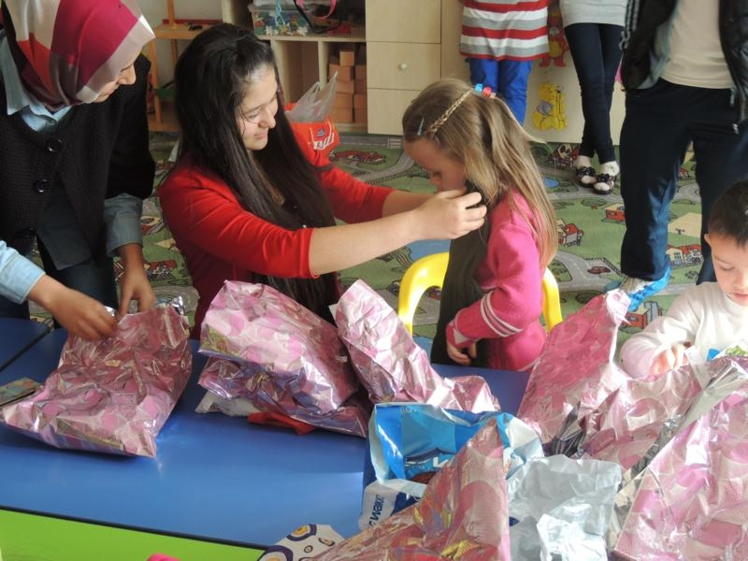
Toplumsal Yardımlaşma
TOPLUM YARDIMLAŞMASI BİRLİK VE BERABERLİĞİN EN GÜZEL ÖRNEĞİDİR.

Slide 3
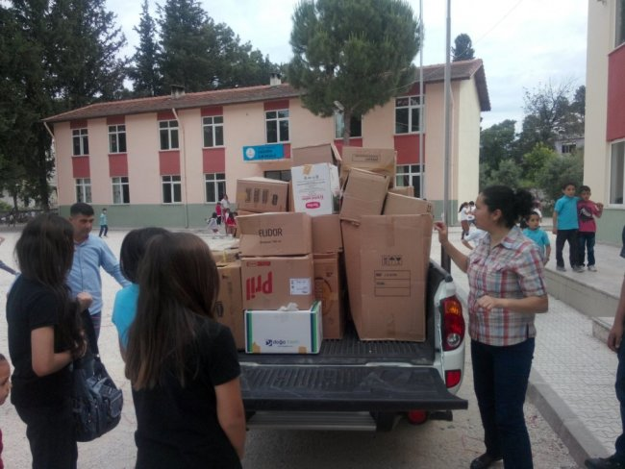
Toplumsal Yardımlaşma
Maddi Yardım
Olgun insan etrafındaki olaylara
Duyarsız kalmayan insandır

Slide 4
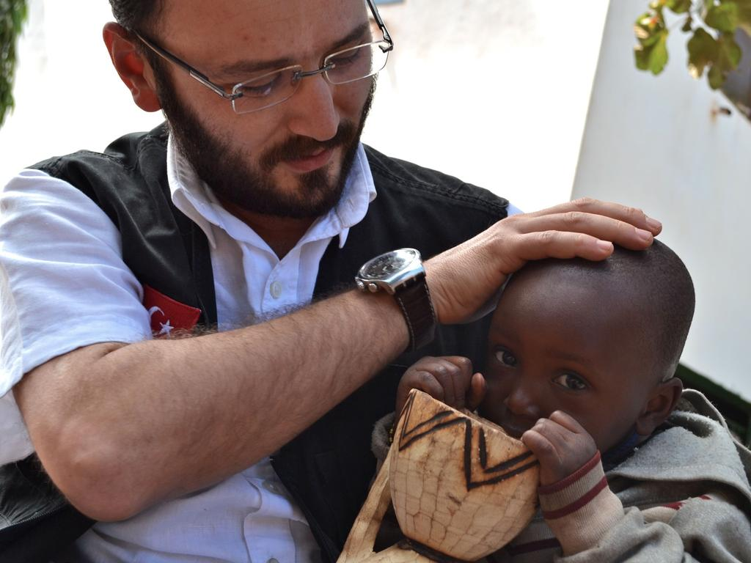
Manevi Yardım
“Bir kimse sırf ALLAH rızası için bir yetimin başını okşarsa, elinin dokunduğu her saç teline karşılık ona sevap vardır”

Slide 6
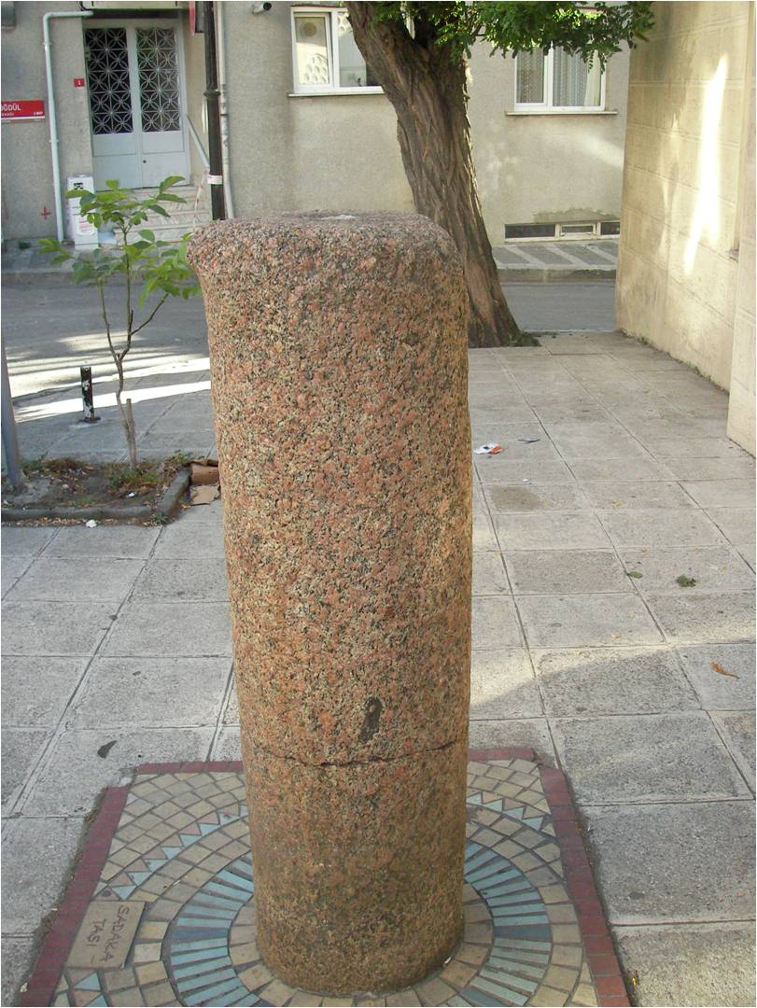
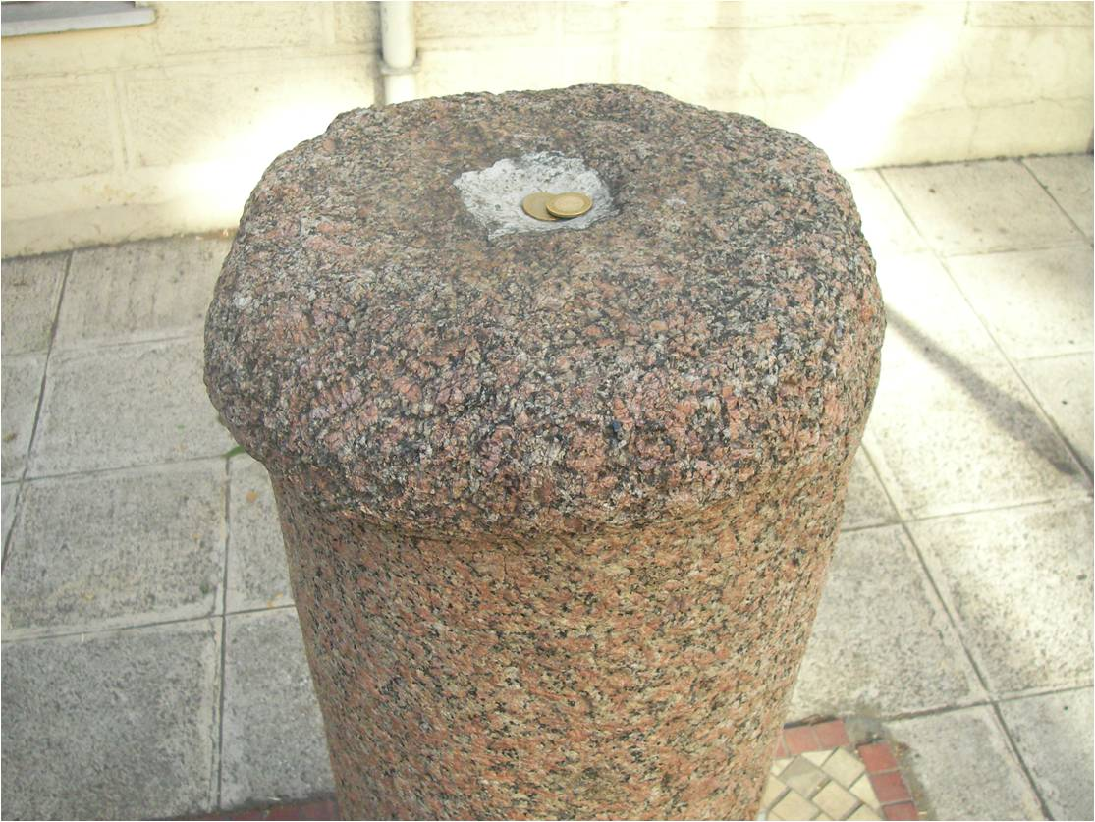
Sadaka Taşı

Slide 7
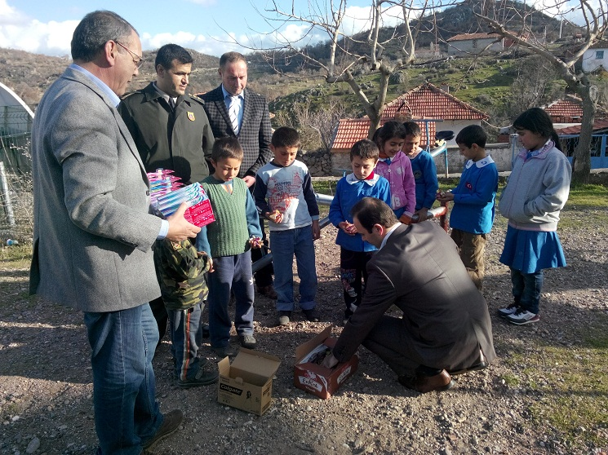
İnsan tek başına yaşayamadığı gibi ihtiyaçlarını da kendi başına karşılayamaz. Dolayısıyla toplumdaki kişilerin birbirleriyle yardımlaşmaları ve dayanışma içerisinde olmaları gerekir.

Slide 8
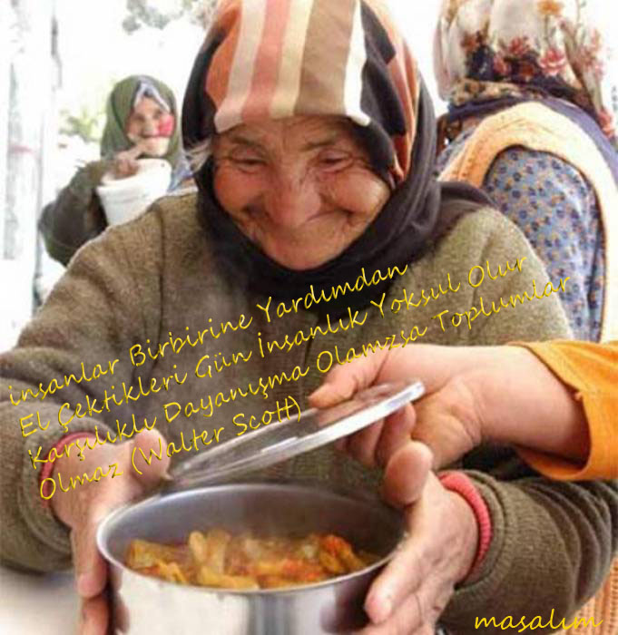
İhtiyacı olan insanlara yardımda bulunmak,
iyi ve kötü günleri paylaşarak yaşamak gerekir.

Slide 9
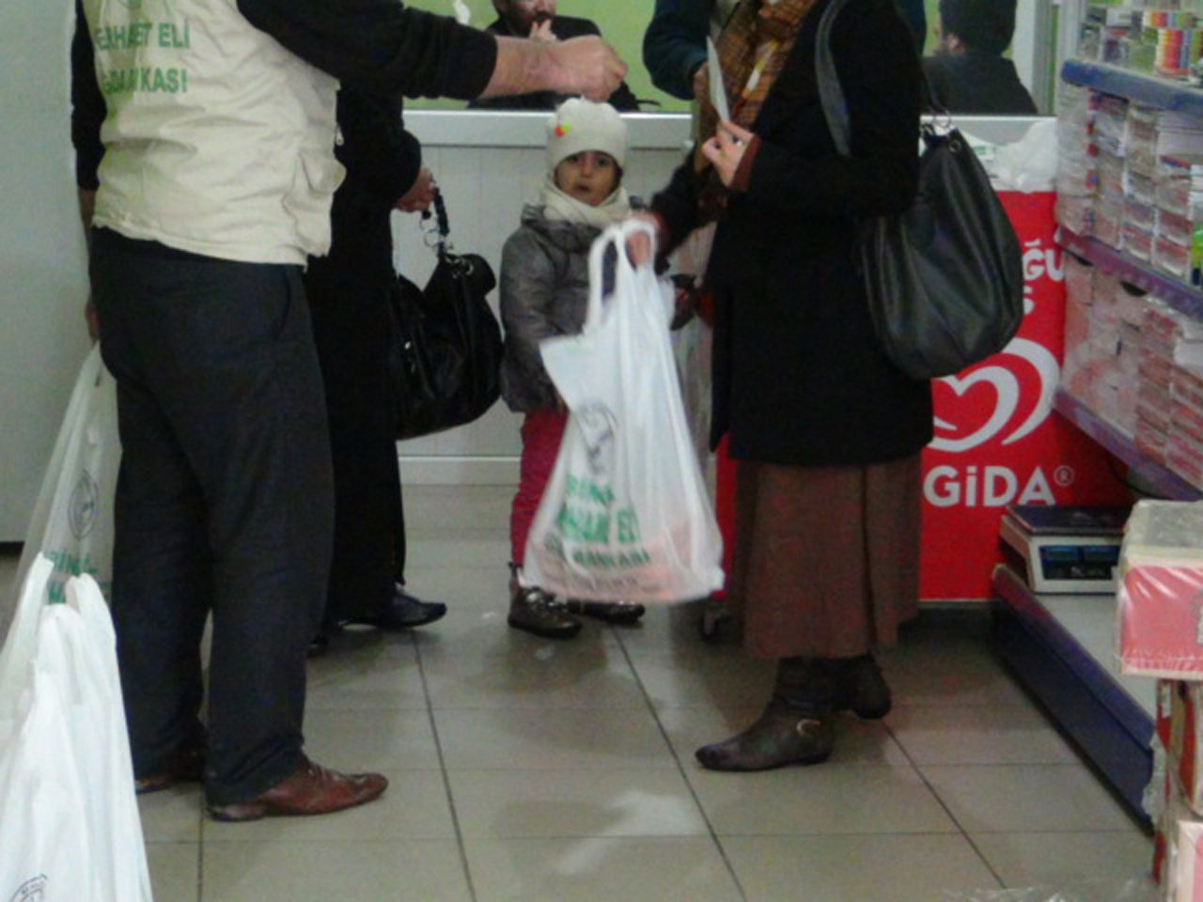
Yardımla yoksullar korunmuş olur. Onlara yapılan maddi yardımlar, onların hırsızlık gibi kötü yollara sürüklenmesini engeller.

Slide 10
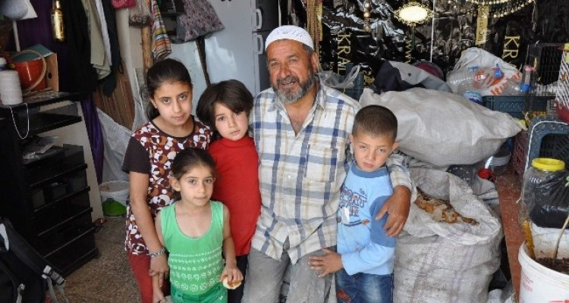
Yardım yapanla yapılan arasında sevgi ve ülfet doğar, yardımla topluma kazandırılan insanlar kin, düşmanlık gibi kötü huylardan kurtulur, kimsenin malında gözü olmaz.

Slide 11
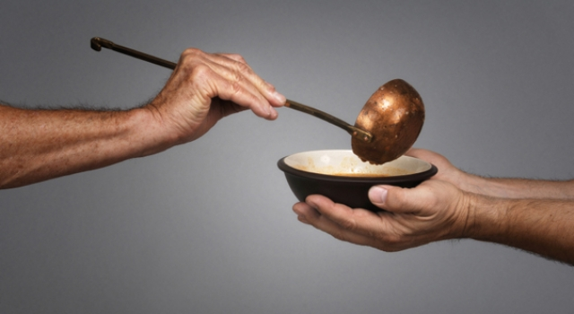
Yardım yapılacağı sırada gerçekten yoksul olan kişiler aranmalı ve haysiyetlerini bozmadan yardım etmelidirler .

Slide 12
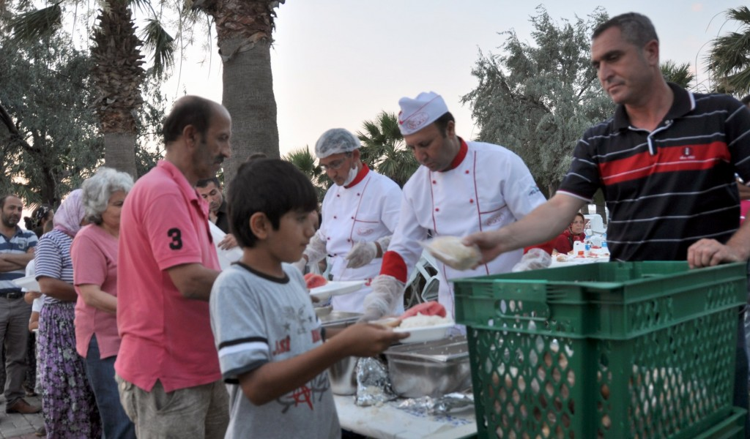
Yapılan yardım hiç bir zaman açıklanmamalı , Hiç bir yardım küçük görülmemelidir.

